Slide 1
Digitaalinen perehdytys
Your one click pitch template
>> Vakuutetaan pomosi yhdessä

Slide 2
20% palkatuista lähtee
..kohti uusia uramahdollisuuksia ensimmäisten
45 päivän aikana!

Slide 3

Digitaalinen perehdytys voi pienentää uusien työntekijöiden vaihtuvuutta jopa 82%. Kun otetaan huomioon, että huono rekrytointi voi maksaa meille jopa 100 000 € - niin digitaalinen perehdytys on itse asiassa avain parempaan tulokseen.
Digitaalinen ja yksilöity perehdytys ei ole koskaan ollut kriittisempää! Ehdokkaat etsivät mielekkäitä työpaikkoja ja he voivat valita heille sopivimman yrityksen. Osaajien löytäminen ja heidän sitouttaminen yritykseen ja sen kulttuuriin on avain pitkäaikaiseen onnistumiseen.

Slide 4

Käännetään tilanne ympäri
Haluammeko estää ennenaikaisen lähtemisen?
Haluammeko varmistaa, että uudet työntekijät ovat sitoutuneita ja innoissaan uudesta työstään ja työpaikastaan?
Haluammeko nopeuttaa tuottavuuden saavuttamista?
Haluammeko pitää sekä uudet että nykyiset työntekijät mahdollisimman pitkään yrityksessä?
Haluammeko säästää aikaa ja rahaa niin rekrytoinnissa kuin perehdytyksessä?

Slide 5


Näin voimme sitouttaa, tehdä työntekijöistä nopeammin tuottavia ja pienentää vaihtuvuutta.
Digitaalinen perehdytysjärjestelmä
Digitaalisen perehdytyksen avulla voimme luoda yksilöityjä ja automatisoituja perehdytyksiä, joiden avulla voimme tarjota oikeanlaista koulutusta, jakaa tietoa, viestiä yrityksen arvoista, luoda yhteyksiä ja hallita prosesseja. Näiden avulla työntekijät voivat olla itsevarmoja osaamisestaan, tuntea kuuluvansa osaksi tiimiä ja muuttua yrityksen brändilähettiläiksi.

Slide 6
Miten voimme onnistua?

Slide 7
7
1
Vahvistetaan
sitoutumista
Digitaalisen perehdytyksen avulla pystymme luomaan henkilökohtaisia ja inspiroivia esiperehdytys- ja perehdytysmatkoja, joiden aikana perehdytettävät saavat tietoa, koulutusta ja kokemuksia kiinnostavalla tavalla. Automatisoitu tehtävienhallinta varmistaa jatkuvan perehdyttämisen ja sujuvan viestinnän, jota uudet työntekijämme tarvitsevat.

Slide 8
Viestintään ja sitouttamiseen panostamisella voimme parantaa perehdytyskokemusta jopa 83 %
83%
https://www.thetalentboard.org/benchmark-research/cande-research-reports/

Slide 9
Onnistuneen perehdytyksen seurauksena uusien työntekijöiden sitoutuminen on lisääntynyt jopa 33 % ja sitoutuneet työntekijät ovat 21 % kannattavampia
33%
Harter, J. & Mann, A., The Right Culture: Not Just About Employee Satisfaction, Gallup, 2017

Slide 10
10
2
Lyhyempi
time-to-productivity
Digitaalisen perehdytysjärjestelmän avulla pystymme toimittamaan tietoa ja koulutusmateriaalia ajastetusti silloin, kun uudet työntekijät sitä tarvitsevat – ylikuormittamatta heitä. Näin saamme mahdollisuuden varmistaa, että käytännön asiat on opittu jo ennen ensimmäistä työpäivää.

Slide 11
Onnistunut perehdytys lyhentää tuottavaksi tulemisen aikaa eli “time-to-productivity” jopa 70 %
70%
Laurano, M., The True Cost of a Bad Hire, 2013, p.12

Slide 12
66 % uusista työntekijöistä pitää työtehtäviä, odotuksia ja tuloksia suurimpina perehdytyksen haasteina
66%

Slide 13
Tutkimukset osoittavat, että yli 50% työntekijöistä uskoo, että hyvä perehdytys lyhensi heidän oppimiseen käytettyä aikaa
+50%

Slide 14
14
3
Pienennetään
vaihtuvuutta
Digitaalisen perehdytysjärjestelmän avulla voimme vähentää uusien työntekijöiden vaihtuvuutta sitouttamalla uudet työntekijät yrityskulttuuriimme ja yritykseen kokonaisuudessaan. Henkilökohtaisten perehdytyspolkujen määrittäminen auttaa meitä antamaan kaikille perehdyttäville hyvän alun oikealla koulutuksella, viestinnällä ja tukemaan heidän kehittymistään alusta alkaen.

Slide 15
72 % uusista työntekijöistä haluaa ymmärtää yrityksen ja sen kulttuurin ennen kuin he tekevät lopullisen päätöksen siitä, jäävätkö he yritykseen vai eivät
72%
https://www.pwc.com/us/en/services/consulting/business-transformation/library/hr-recruiting.html

Slide 16
Esiperehdytys ja perehdytys voivat auttaa vahvistamaan uusien työntekijöiden pysyvyyttä jopa 82%!
82%
Laurano, M., The True Cost of a Bad Hire, 2013, p.12

Slide 17
17
4
Vahvaa tulosta
Digitaalisen perehdytysjärjestelmän avulla voimme minimoida työntekijöiden vaihtuvuudesta aiheutuvat kustannukset. Säästämme aikaa ja rahaa hallinnollisissa tehtävissä ja pystymme nostamaan uusien työntekijöiden suorituskykyä, mikä näkyy suoraan tuloksessamme.

Slide 18
Organisaatioissa, joissa toteutetaan onnistuneesti digitaalista perehdytystä, voidaan vahvistaa ammattitaitoisuutta yli 35 %
35%

Slide 19
Automaation avulla HR voi säästää jopa
+5 tuntia hallinnollisiin tehtäviin käytettävää työaikaa yhtä perehdytettävää kohden
+5 tuntia
National CareerBuilder Survey by Harris Poll, CareerBuilder, 2017

Slide 20
Organisaatioissa, joissa ei panosteta oppimiseen ja perehdytykseen, voidaan nähdä jopa 2,5 % alhaisempi yrityksen tulos
2,5%

Slide 21
Kerrataan vielä
Digitaalinen perehdytys auttaa parantamaan uusien työntekijöiden sitoutumista jatkuvan viestinnän ja tarinankerronnan avulla. Pystymme lyhentämään tuottavaksi tulemisen aikaa ajastettujen koulutuksien ja harjoitusten avulla. Vahvistamme pysyvyyttä integroimalla uudet työntekijät paremmin yrityskulttuuriimme. Ja viime kädessä tämä kaikki auttaa meitä parantamaan tulostamme.

Slide 22
…Ei siinä kaikki!

Slide 23
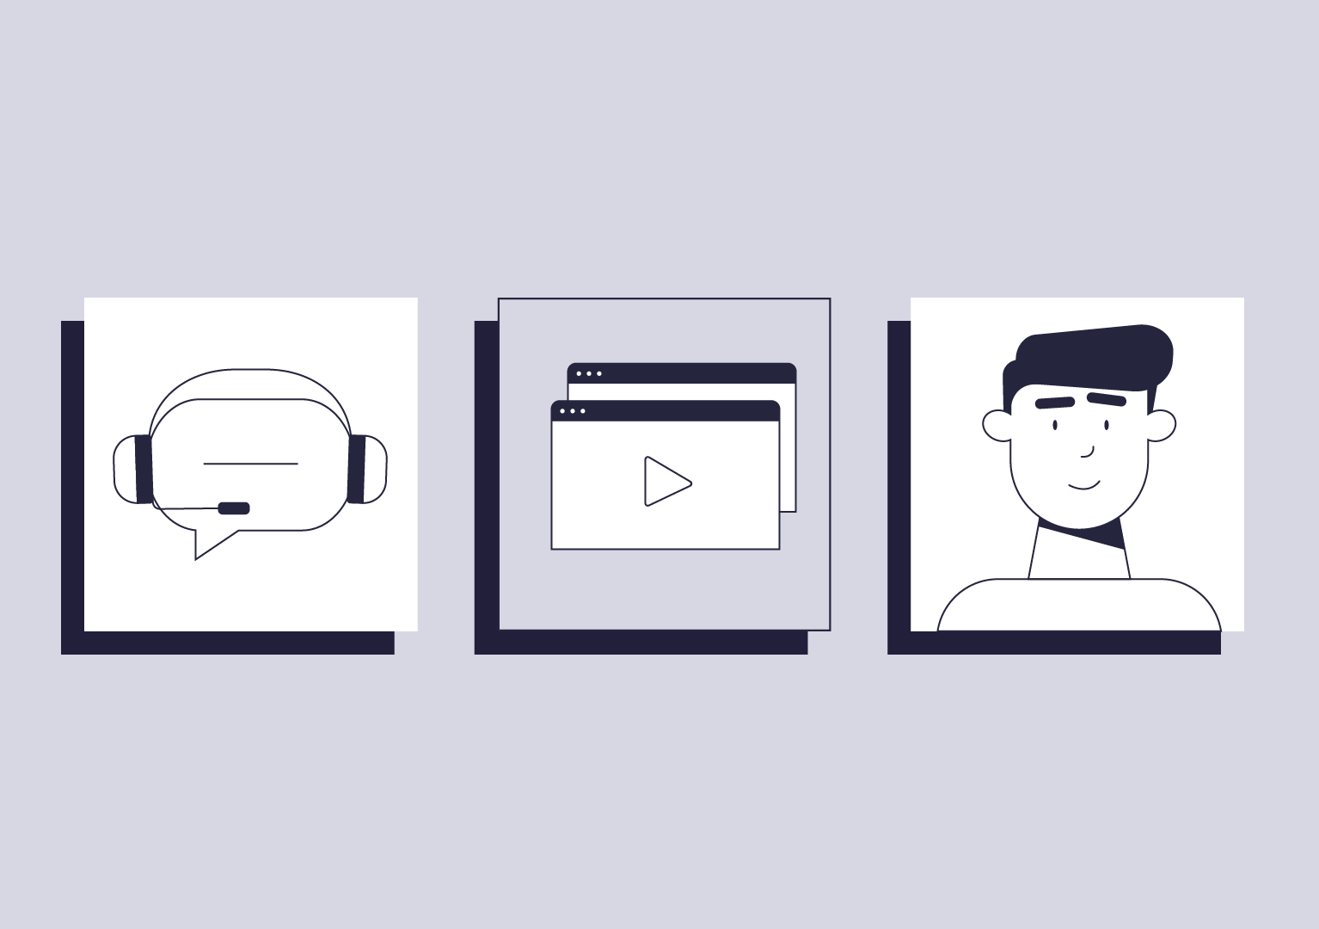
Kuin oma digitaalinen HR-assistentti
Digitaaliset ja automatisoidut prosessit vapauttavat sisäisiä resursseja
Et tarvitse omaa IT-osaajaa päivittäiseen ylläpitoon
Saat meiltä paikallista tukea joka arkipäivä klo 9-17
Konsultointia tarpeidesi mukaan

Slide 24

Jos vielä mietit…
Kyllä,
100% GDPR-vaatimusten mukainen
e’ll always have candidate & employee consent
        Poistamiskäytännöt & käyttäjän hallinta
        Ulkoiset IT toimijat tarkastavat toimintaa
        Suojattu datan varastointi
        Datan prosessointi on meille varmistettu

Slide 25
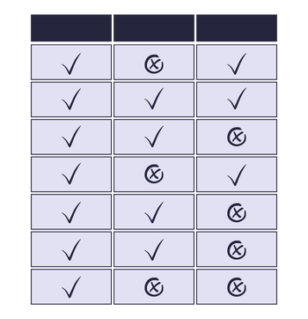
Teimme sinulle kaiken valmiiksi – listasimme myös järjestelmän vaatimusmäärittelyt sinun vapaaseen käyttöösi
Katso tästä

Slide 26
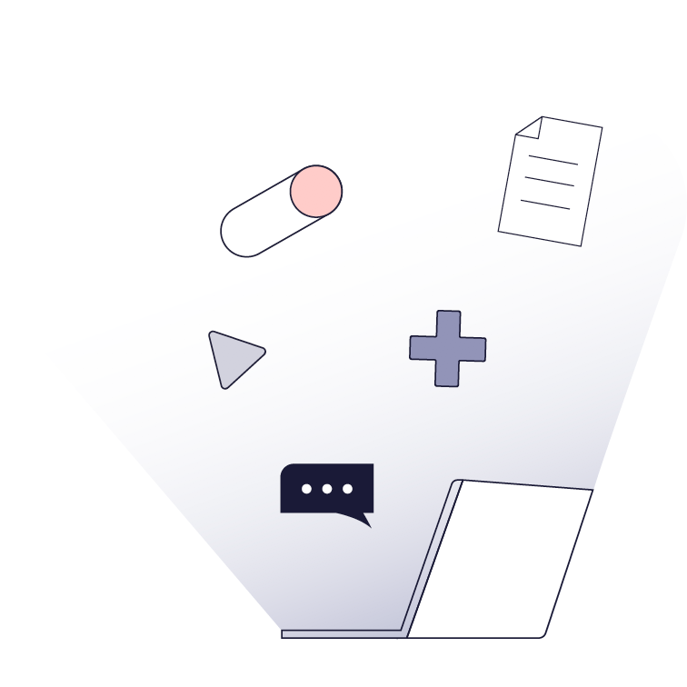
Mitä haluamme..
Haluamme vähentää ennenaikaisia irtisanoutumisia!
Haluamme, että työntekijät ovat sitoutuneita ja innostuneita uudesta työstään, työpaikasta ja yrityksestä!
Haluamme nopean time-to-productivity:n!
Haluamme pitää uudet sekä vanhat työntekijät yrityksessä pitkään!
Haluamme säästää aikaa ja rahaa rekrytoinneissa ja perehdytyksessä!

Slide 27
Aloitetaan digitaalinen perehdyttäminen nyt!
>> Aloitetaan yhdessä

